Slide 1
Информационные системы планирования на современном производстве
Марчук Иван
ИУ6-72Б

Slide 2

Почему необходимы информационные системы планирования?
Внедрение ИТ в предприятие может:
Сокращение времени выполнения производственного цикла;
Снижение трудоемкости;
Повышение качества обслуживания
клиентов;
Сокращение времени реакции на
изменение требований рынка;
И т.д.

Slide 3

Общие свойства всех информационных систем
Информационные системы предназначены для сбора, хранения и обработки информации.
Информационные системы ориентированы на конечного пользователя, не обладающего высокой квалификацией в области вычислительной техники. Поэтому клиентские приложения информационной системы должны обладать простым, удобным, легко осваиваемым интерфейсом.

Slide 4


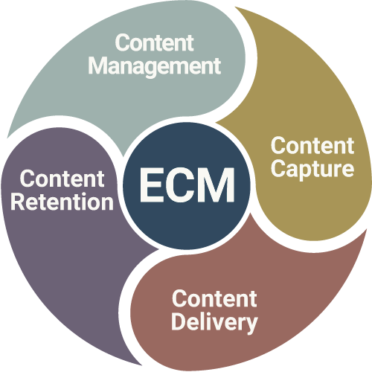
Какими информационные системы бывают?
ERP (Enterprise Resource Planning)
CRM (Customer relationship management)
ECM (Enterprise Content Management)
CPM (Corporate Performance Management)
EDMS (Electronic Document Management)
Workflow (Business Process Management (BPM))

Slide 5

Какие это дает эффекты?
Повышение производительности труда;
Интегрирование финансовой информации;
Быстрое обслуживание заказов;
Стандартизация и ускорение процесса
производства;
Стандартизация информации по персоналу.

Slide 6
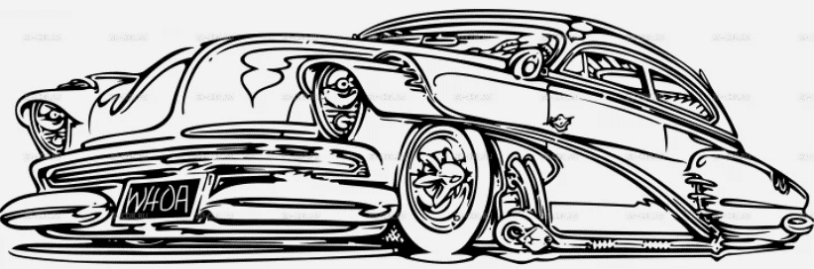
Какие могут возникнуть проблемы?
Структуризация;
Логистические;
Техническая реализация;
Организационные проблемы;
Внедрения;
И т.д.

Slide 7
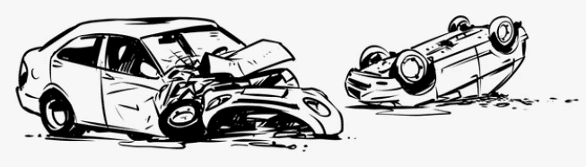
Проблема внедрения информационной системы планирования
Отсутствие постановки задачи эффективного менеджмента на предприятии;
Необходимость в частичной или полной реорганизации структуры предприятия;
Необходимость в изменении технологии работы с информацией,
и принципов ведения
организации.

Slide 8

Проблема с Программным обеспечением
Возможные решение проблемы:
Разработка системы собственными силами;
Приобретение универсальной системы или пакета прикладных программ;
Перенос функций и полномочий по
внедрению информационных технологий
внешним организациям.

Slide 9
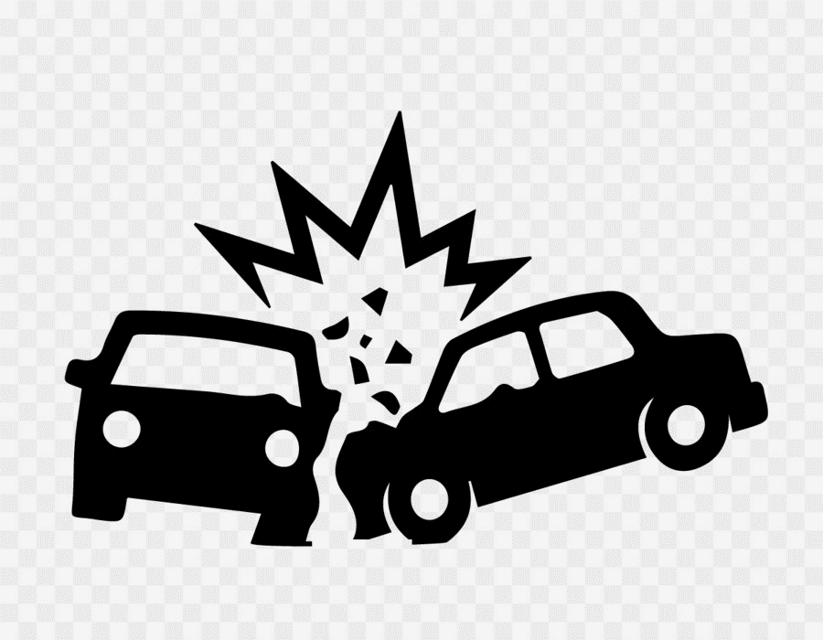

Вывод
Для успешной разработки и внедрения информационных систем планирования нужно правильно определить цели, задачи, имеющиеся ресурсы, степень готовности предприятия и, наконец, наличие компетентного персонала
Информационные системы планирования очень удобны и эффективны для любого сотрудника, начиная от руководителя и заканчивая складскими рабочими
Они удобны для планирования взаимодействий между производителем, поставщиком, покупателем

Slide 10
ВСЁ!

